Slide 1
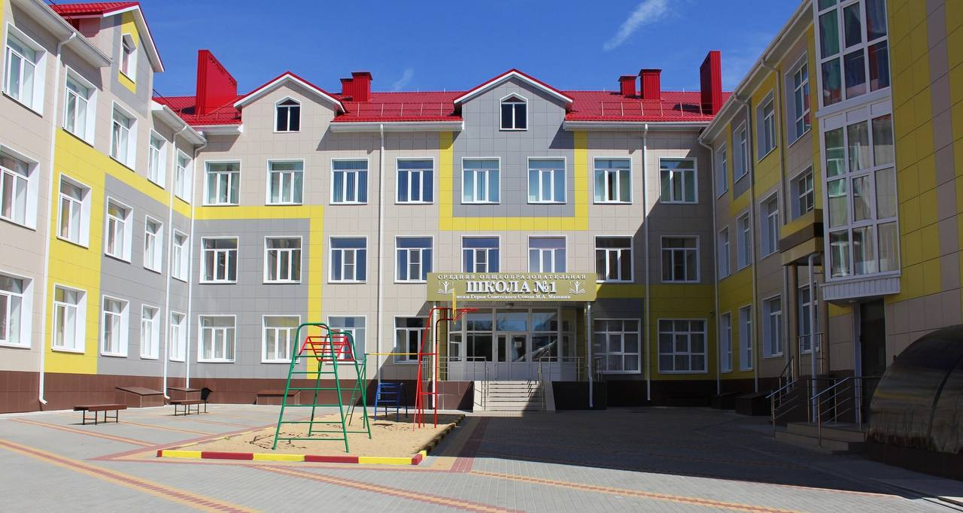
«Волонтеры Средней общеобразовательной школы №1 им. Героя
Советского Союза им. М.А. Машина»

Slide 2
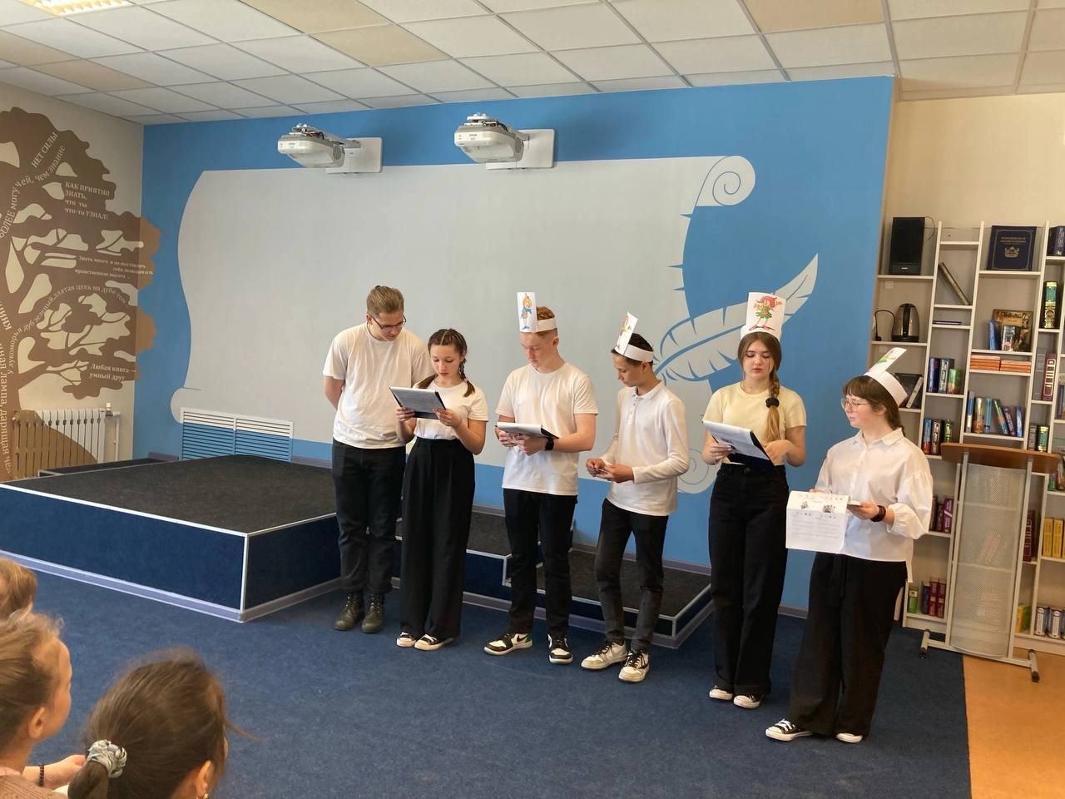
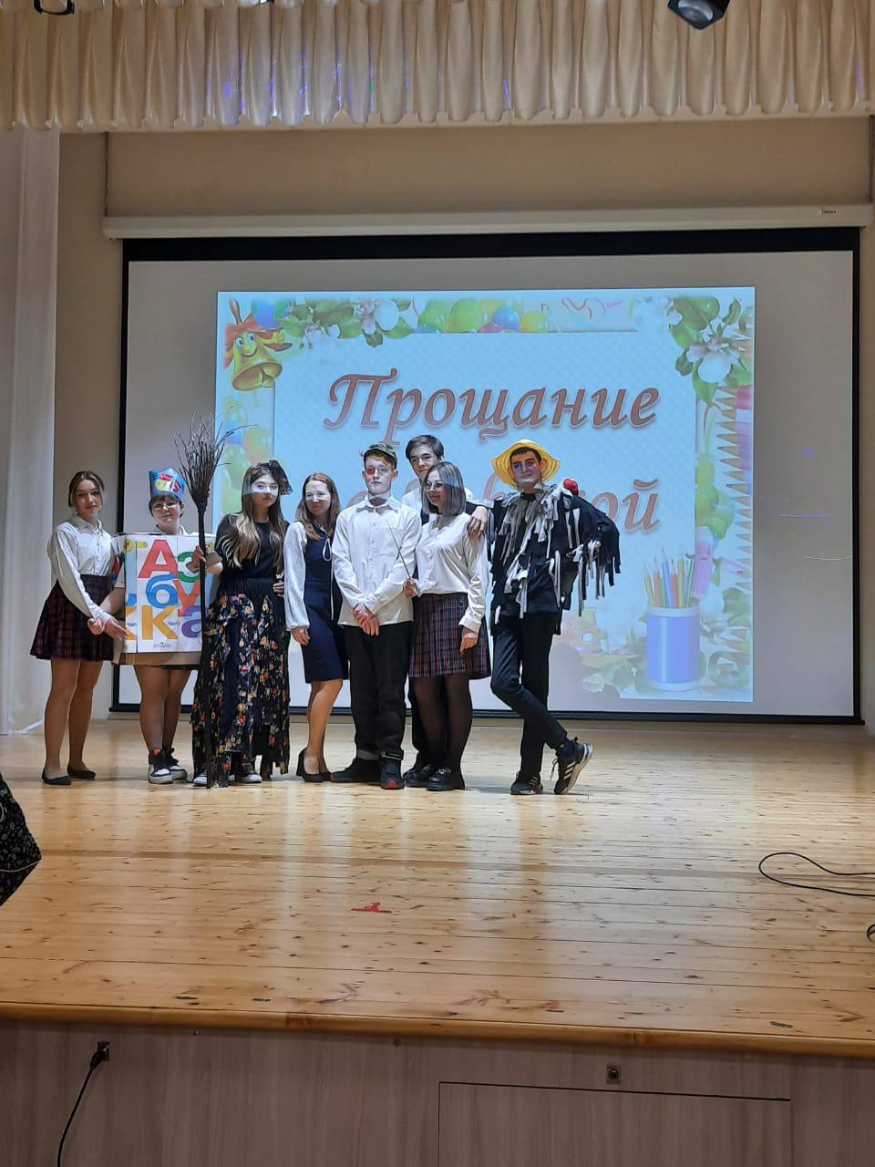
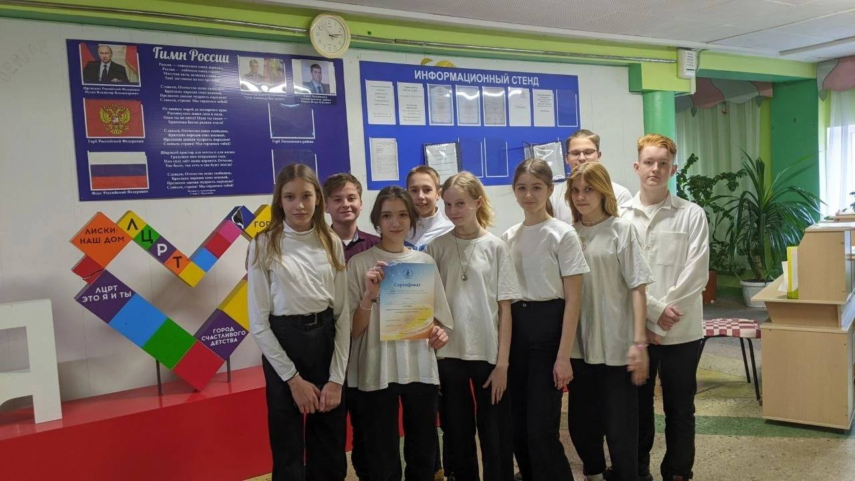
Волонтерский отряд «Друзья»

Slide 3
Направления в работе :
Социальное
Помощь прежде всего наименее защищенным слоям населения: детям-сиротам, многодетным семьям, инвалидам, пожилым одиноким людям, бездомным. Это и раздача еды, и сбор вещей для нуждающихся, и общение с ними, поездки в детдома и интернаты
Экологическое
Помощь бездомным животным, уход за заповедными территориями, озеленение городов, организация раздельного сбора отходов - от масштабов одного офиса до целого города.
Событийное
Помощь организаторам на праздниках, мероприятиях, концертах.
Спортивное
Организация и участие в спортивных забегах, матчах, играх. Часто такие акции направлены не только на продвижение здорового образа жизни, но и призваны привлечь внимание к какой-то проблеме.

Slide 4
Направления в работе :
Культурное
Помощь в музеях и библиотеках, участие в реставрации старинных храмов, монастырей, особняков, памятников. Дает шанс в буквальном смысле своими руками прикоснуться к искусству и истории, общаться с художниками, архитекторами, реставраторами.
Медиаволонтерство
Его задача - рассказывать о добрых делах миру, чтобы как можно больше людей увлеклись волонтерством и благотворительностью. Медиаволонтеры на добровольной основе ведут социальные сети, снимают видео и целые фильмы, пишут статьи.
Патриотическое.
Сохранение памяти об истории нашей страны, помощь ветеранам и ветеранским организациям, поисковые работы, исторические реконструкции.

Slide 5
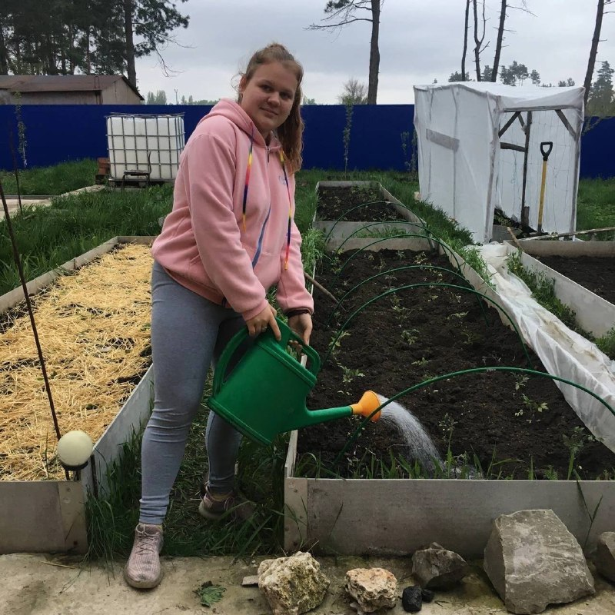
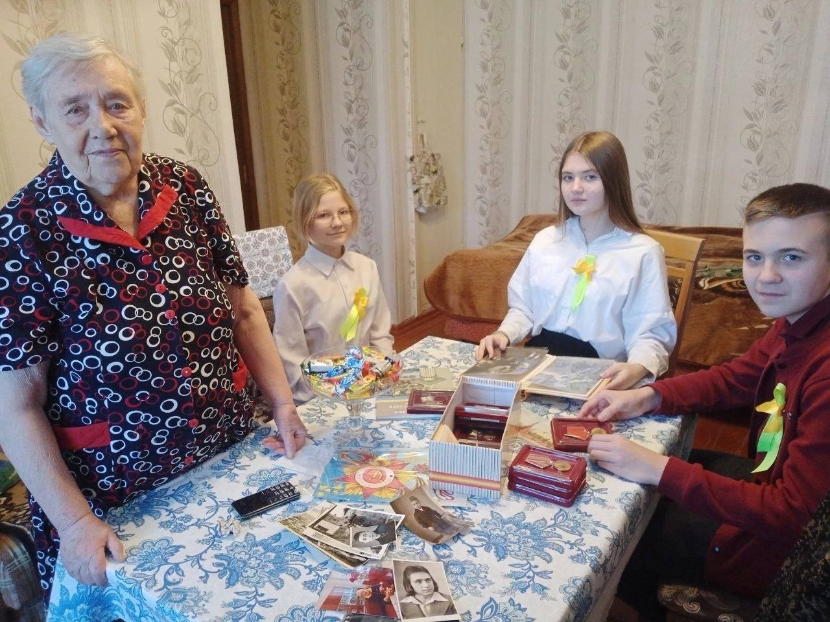
Акция
«День пожилого человека»
В нашей школе учащиеся поздравляют пожилых людей с праздником, дарят им на память открытки с пожеланием здоровья, счастья, любви и долголетия, оказывается посильная помощь по хозяйству.

Slide 6
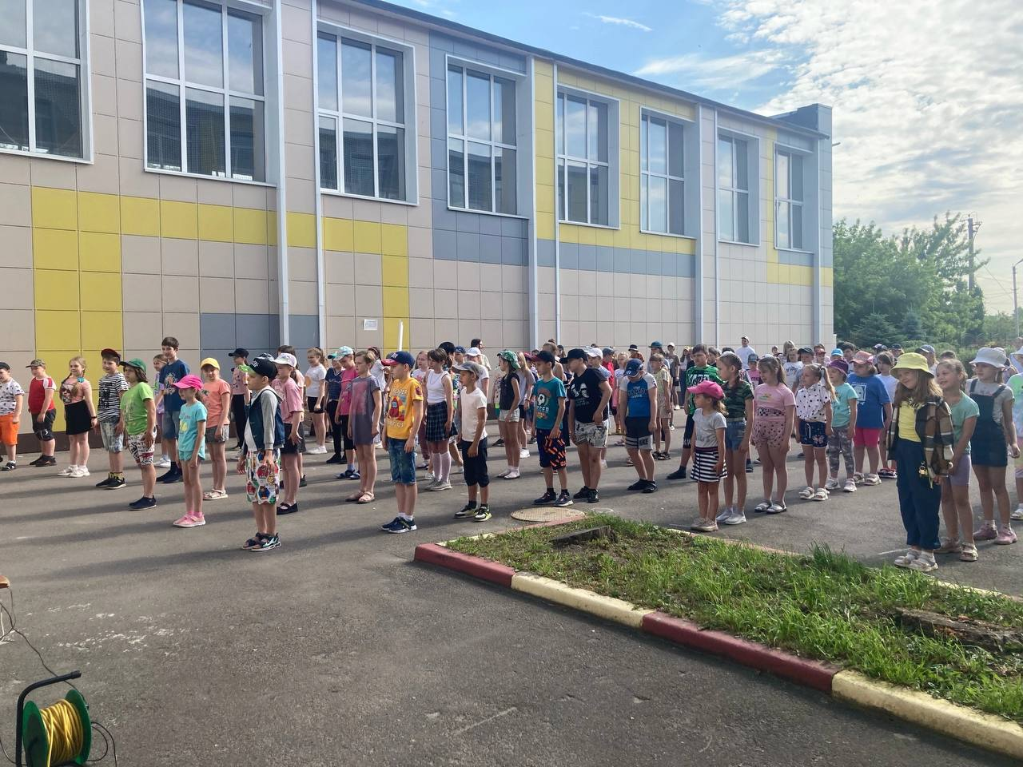
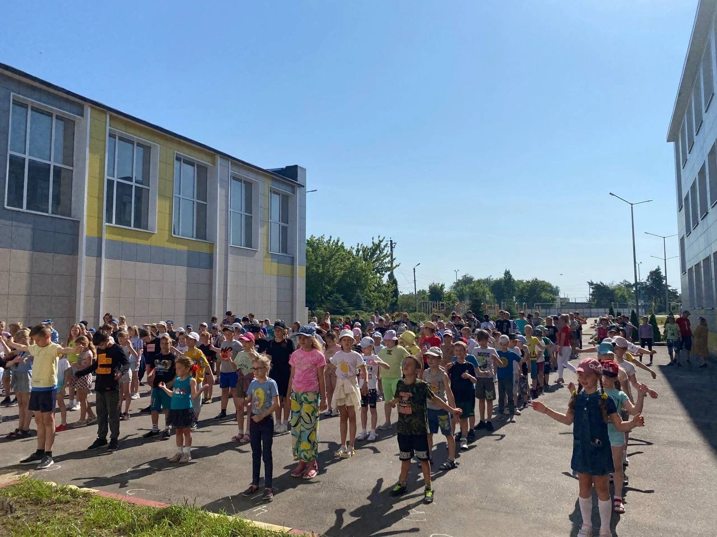
Акция «Мы за здоровый образ жизни»
В школе проходят спортивные мероприятия самой разной направленности

Slide 7
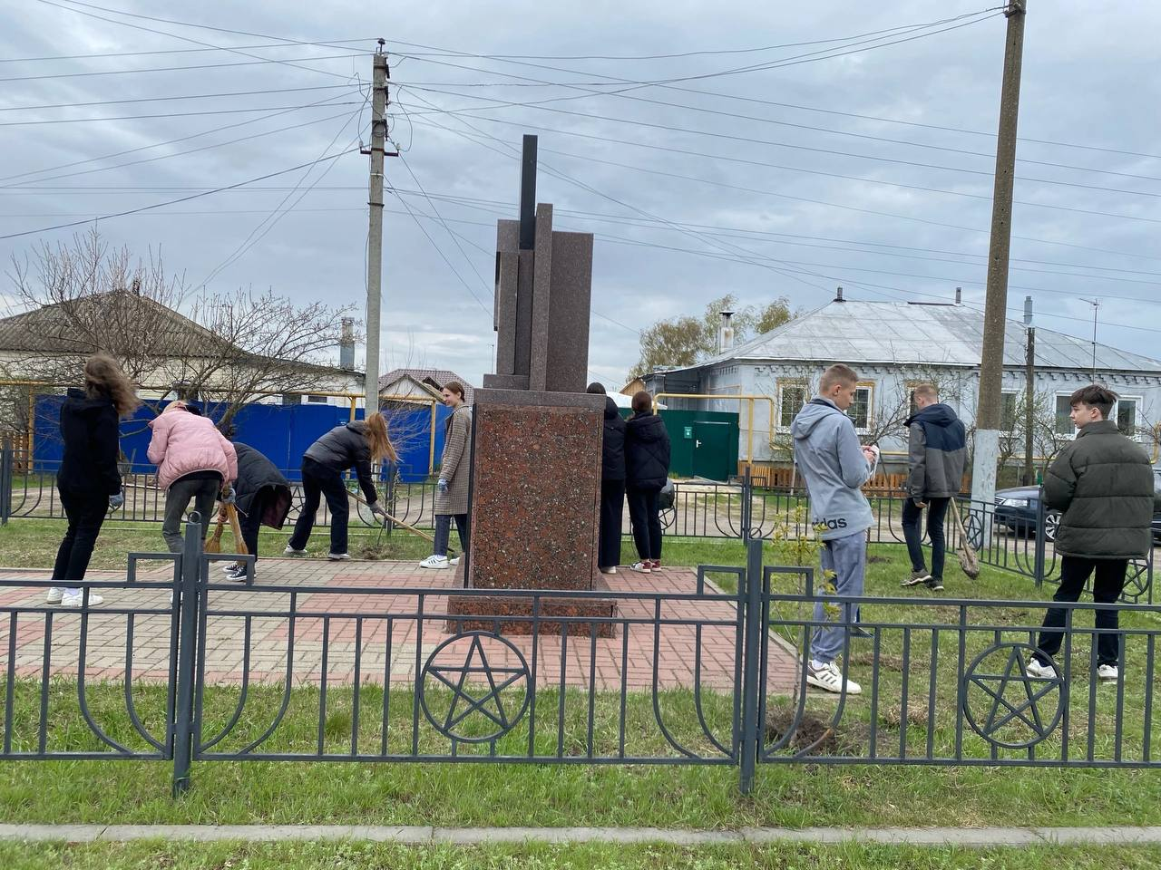
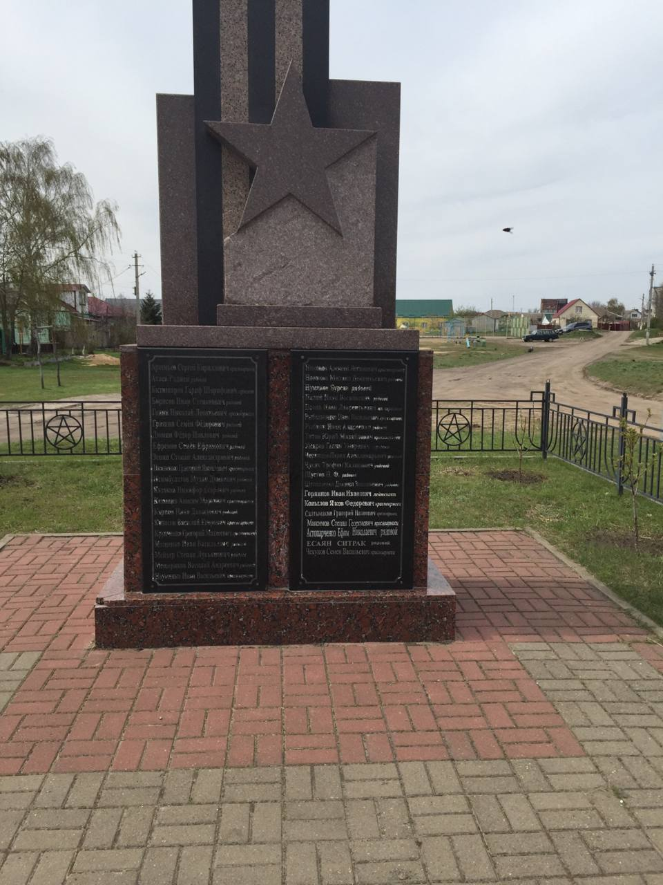
Акция «Памятник»
Мы убираем территорию возле памятников павшим воинам, заброшенные могилы ветеранов Великой Отечественной войны.

Slide 8
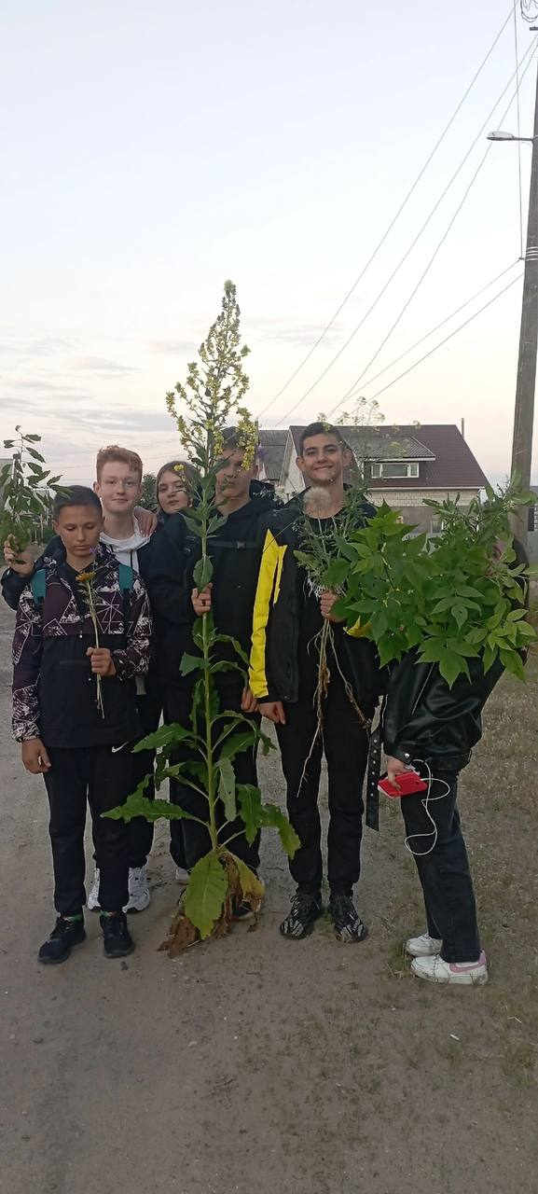
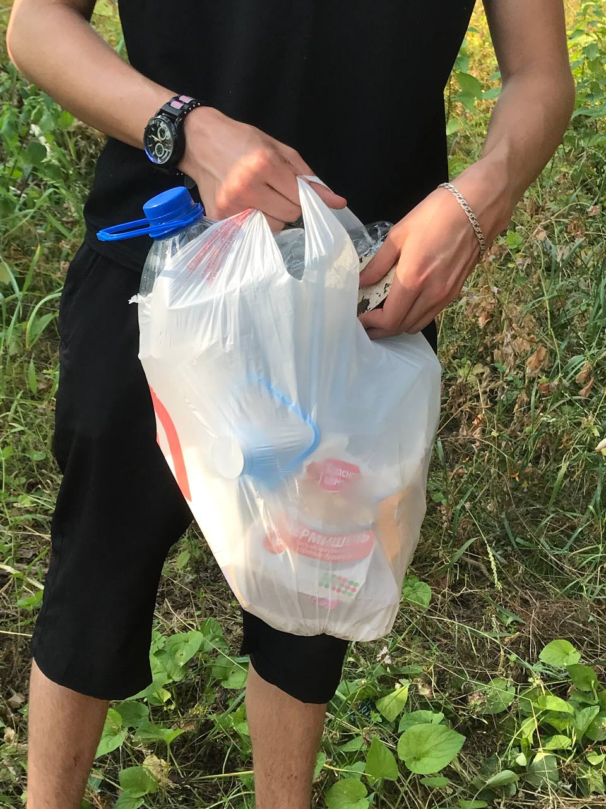
Акция «Чистый город»
Это личное участие каждого во всех полезных делах. Школа проводит месячники чистоты. Участвуя в таких мероприятиях, каждый сам становится чище душой.

Slide 9

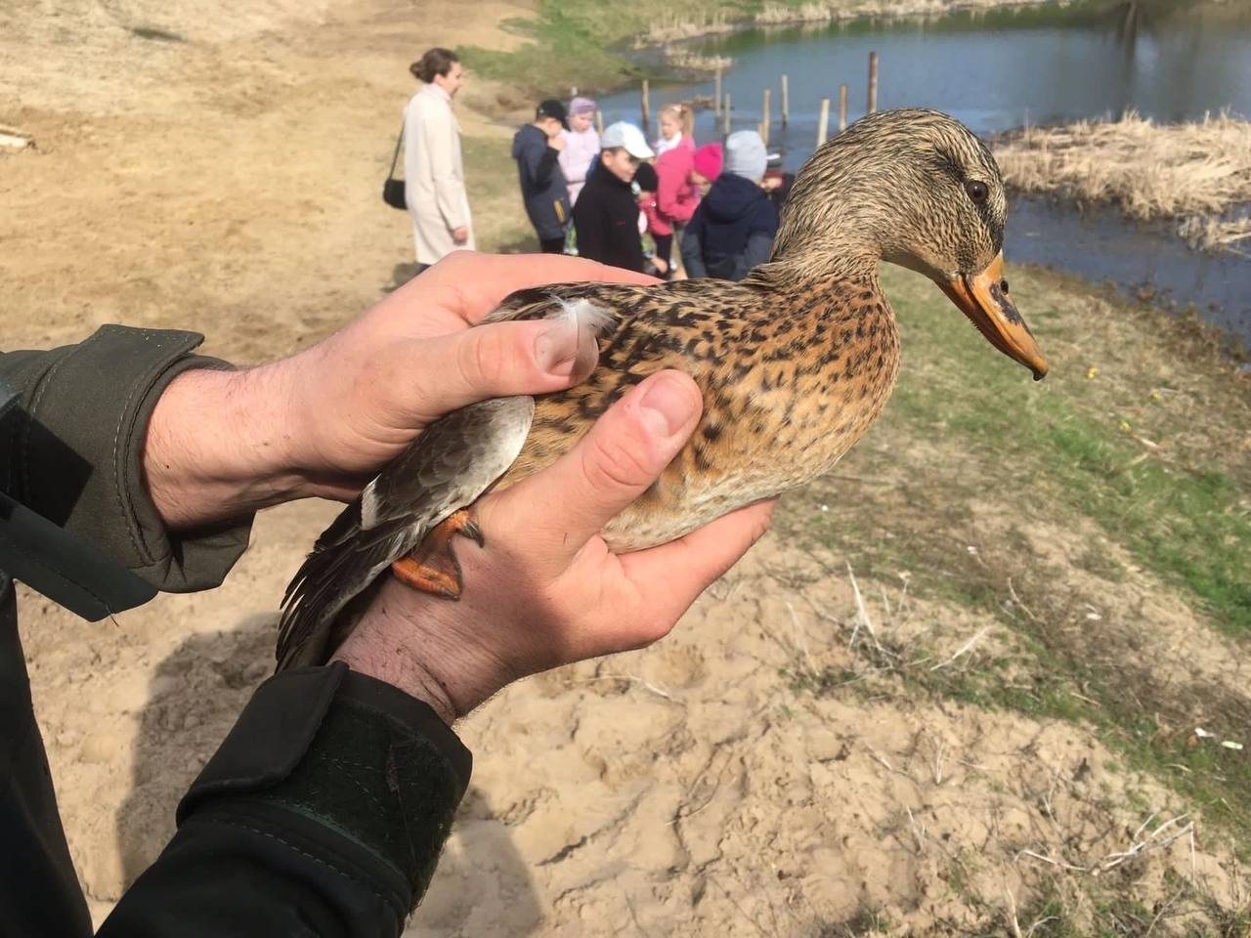
Но мы не гордимся количеством проведенных акций- мы гордимся качеством! Волонтерские акции объединяют школьников, помогают серьезно смотреть на жизнь.
Твори добро– нет большей радости.
И жизнью жертвуй, и спеши
Не ради славы или сладостей,
А по велению души.

Slide 10
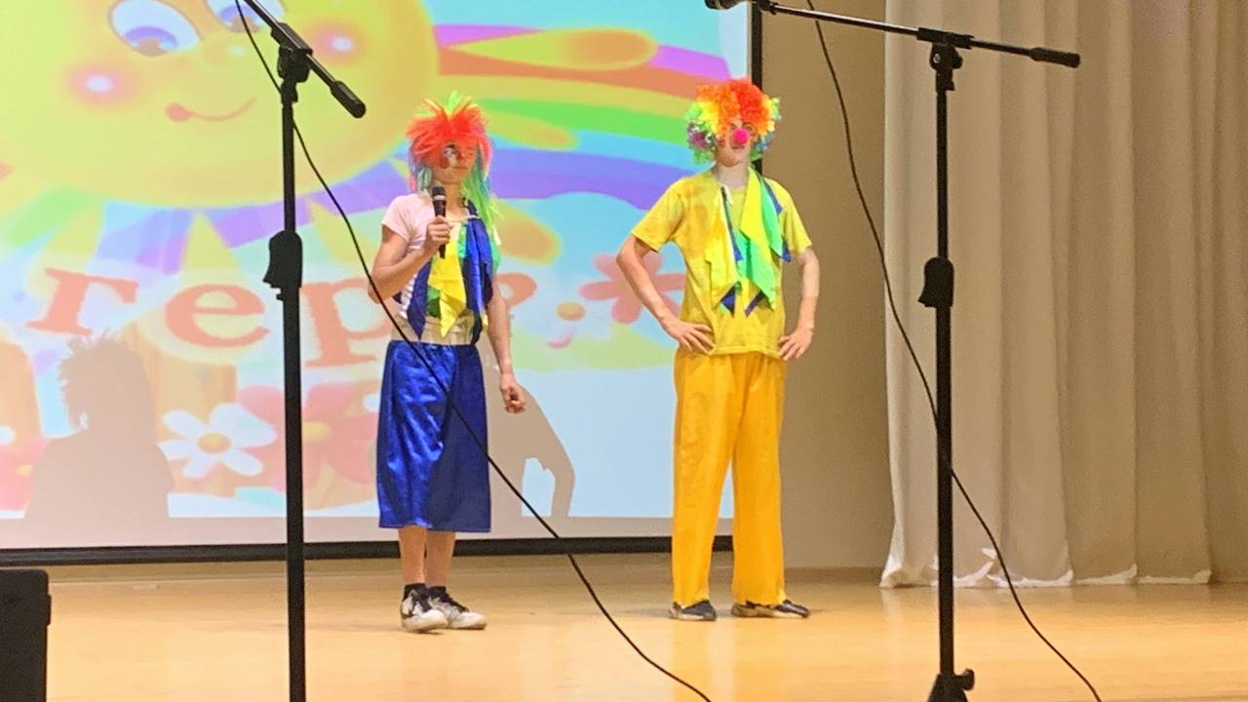

Мы - молоды и энергичны ,
Мы - на помощь придем всегда,
Мы - готовы всей командой
Идти дорогою добра.

Slide 11

Спасибо за внимание

